Slide 1
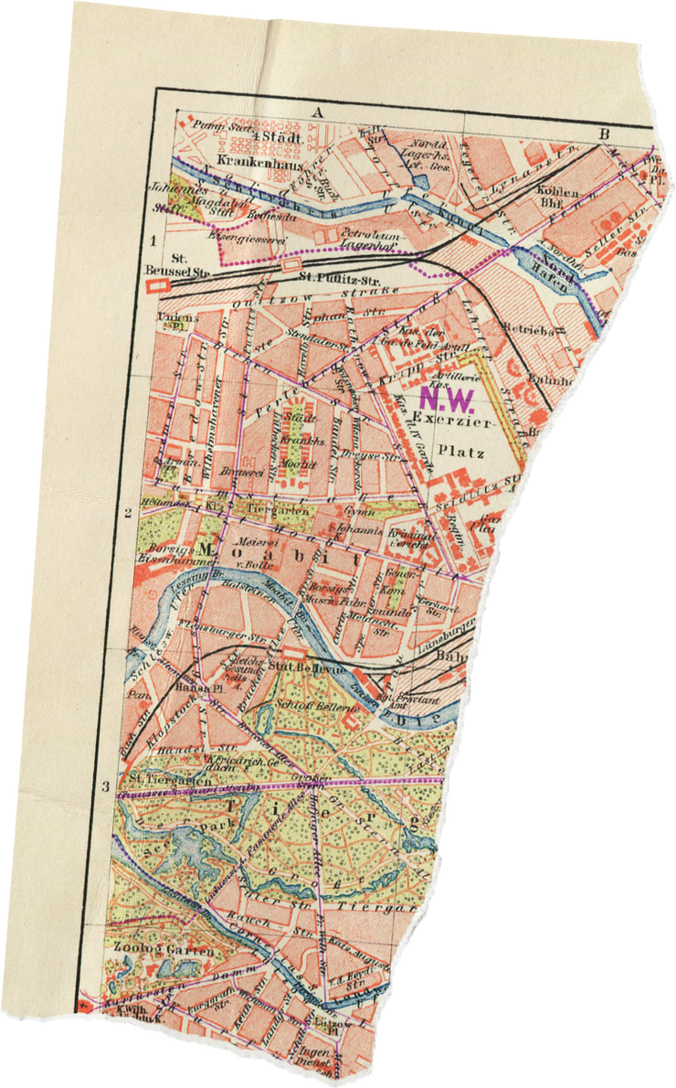
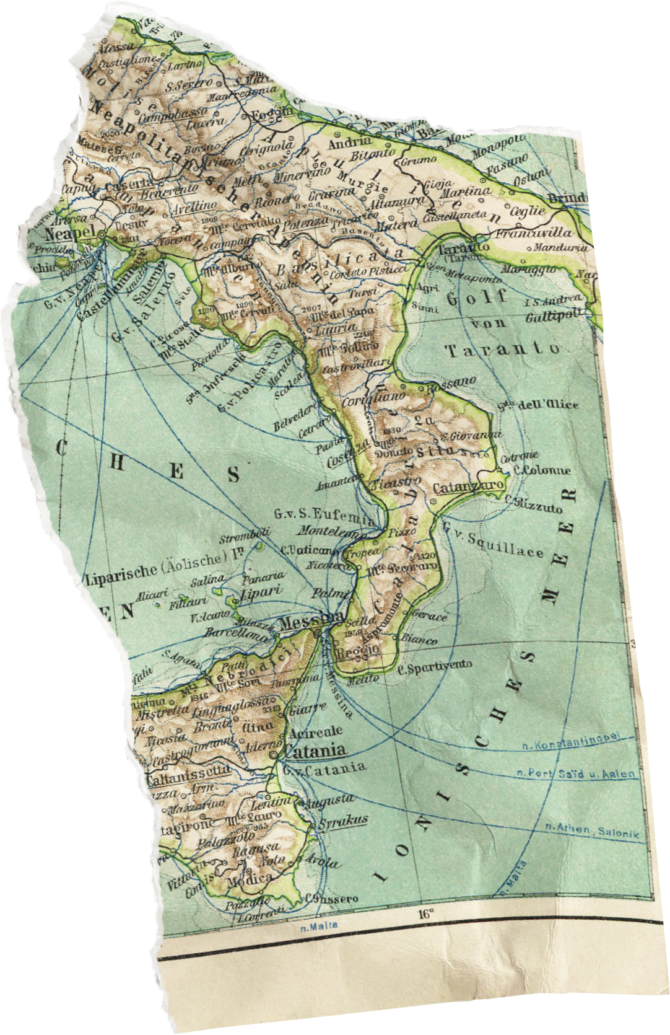
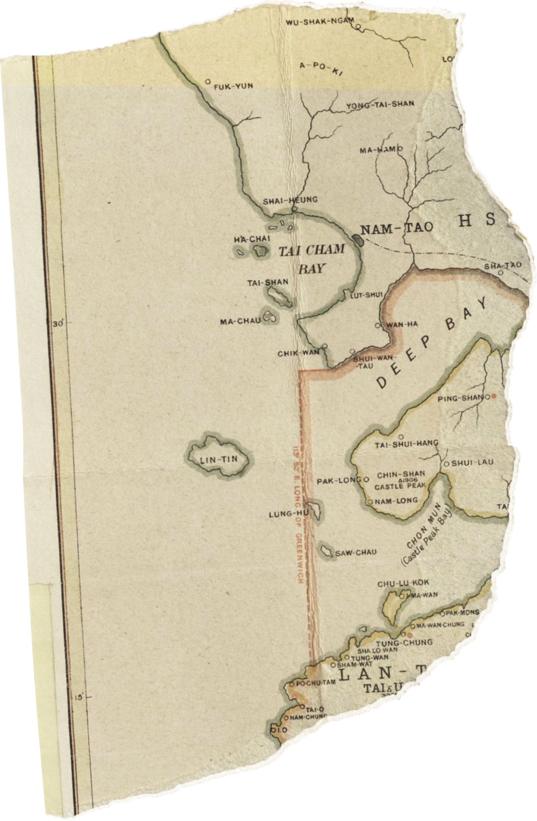
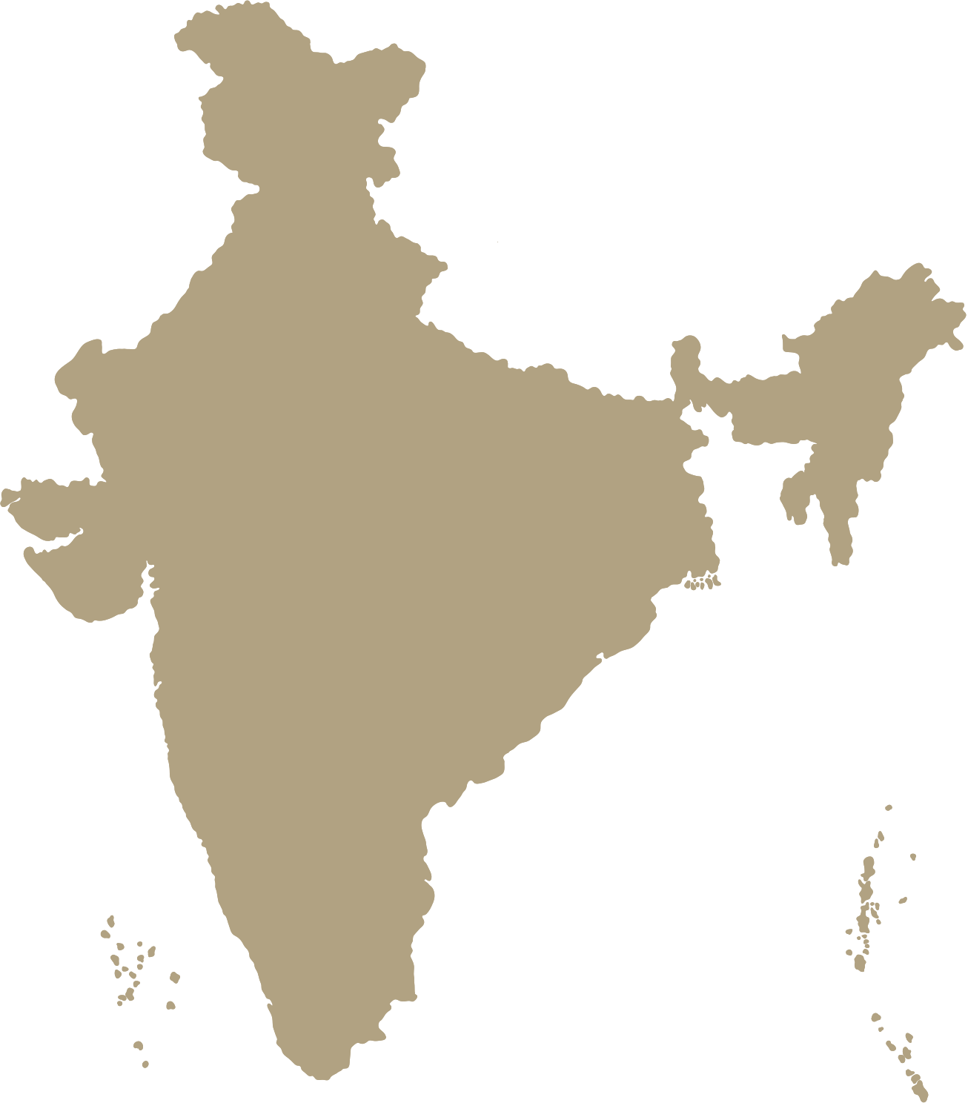

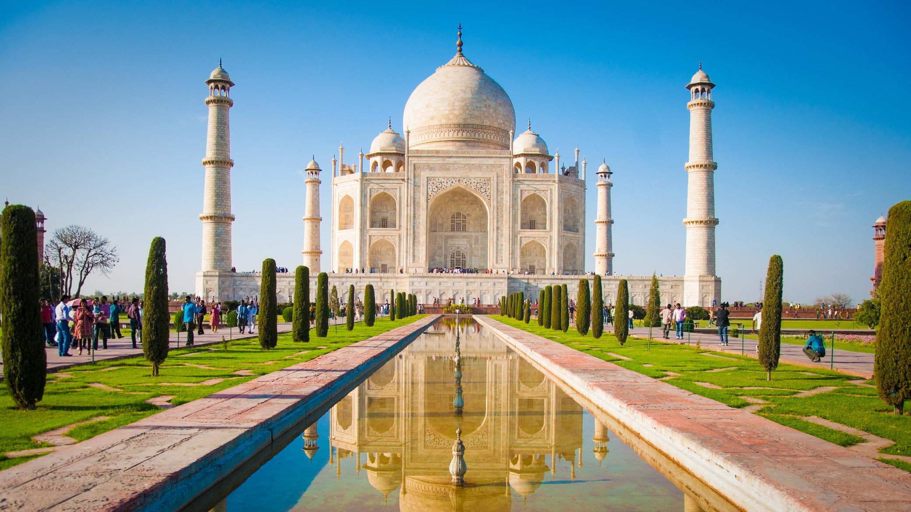

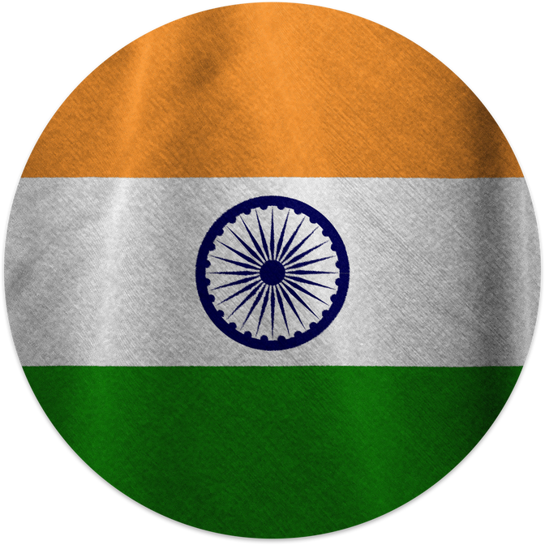
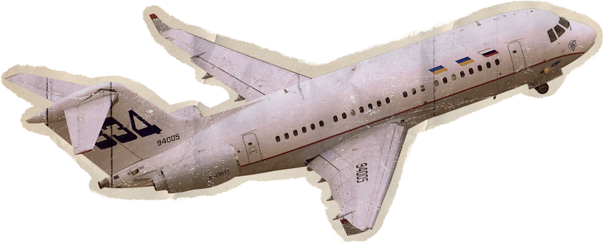
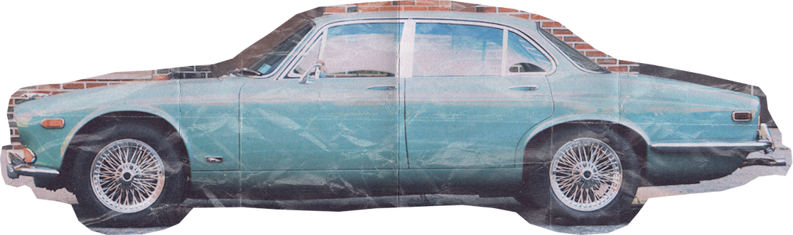
made by:
Studio Shodwe
Sociedades multiculturales
INDIA
By:Azul Italia Torres Román

Slide 2

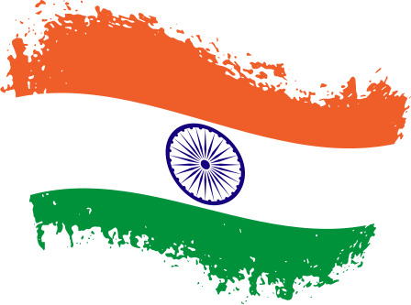
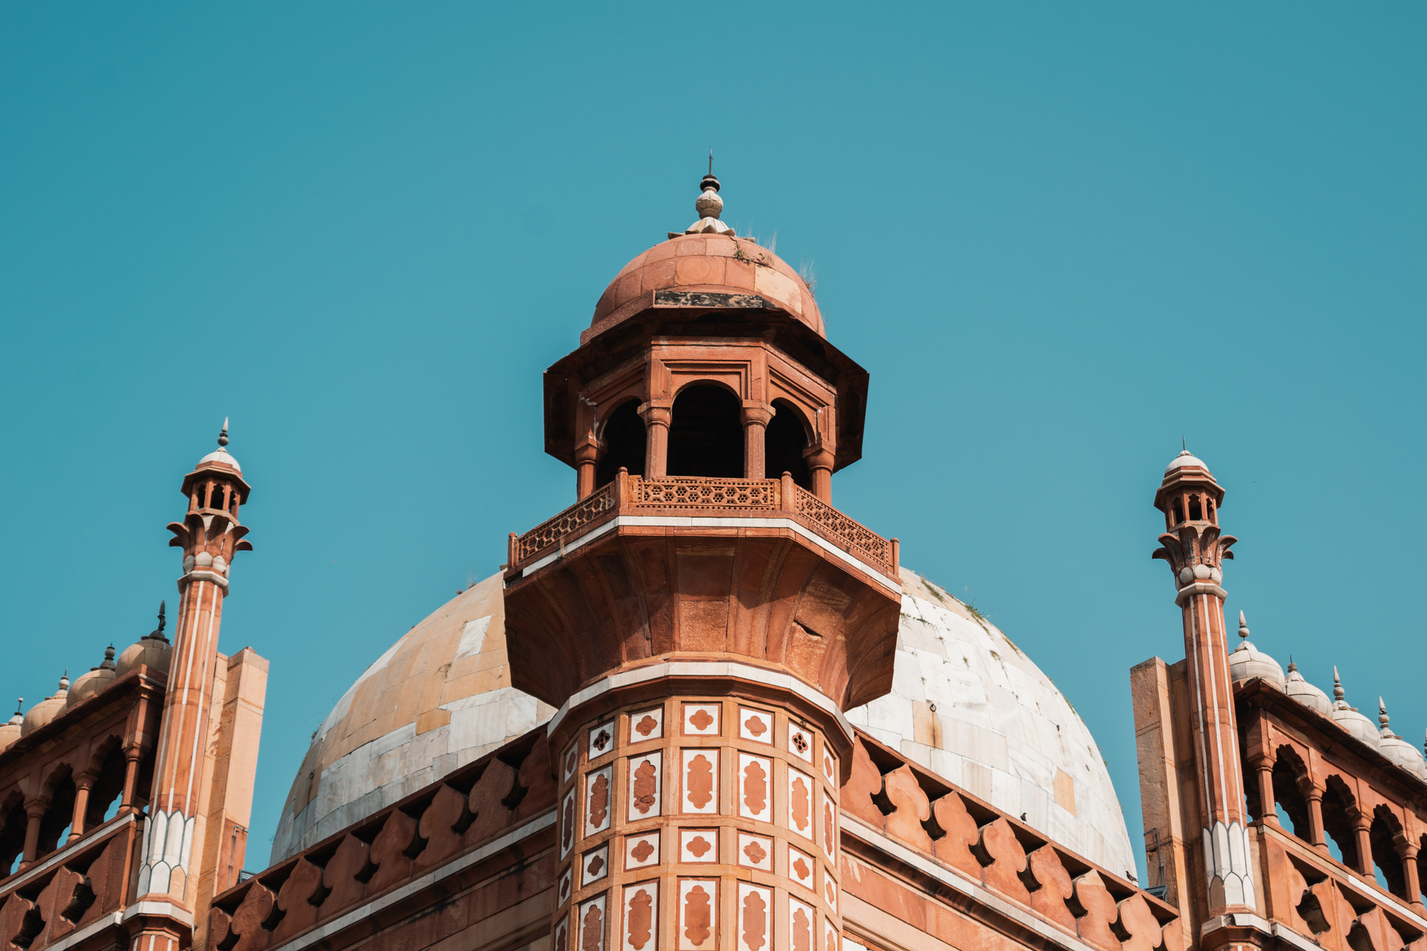
La
INDIA
La India es un vasto país de Asia del Sur con un terreno diverso que abarca desde las cumbres del Himalaya hasta la costa del océano Índico. Tiene una historia de más de 5 milenios
Capital: Nueva Delhi
Idiomas oficiales: Hindi, Inglés
Población: 1.451 miles de millones (2024)

Slide 3

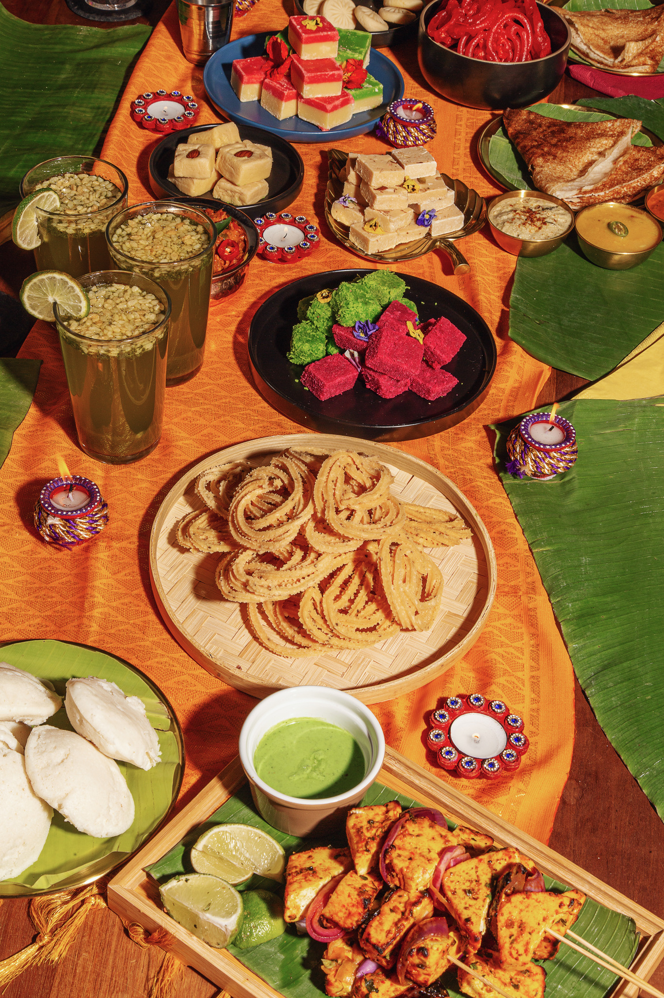
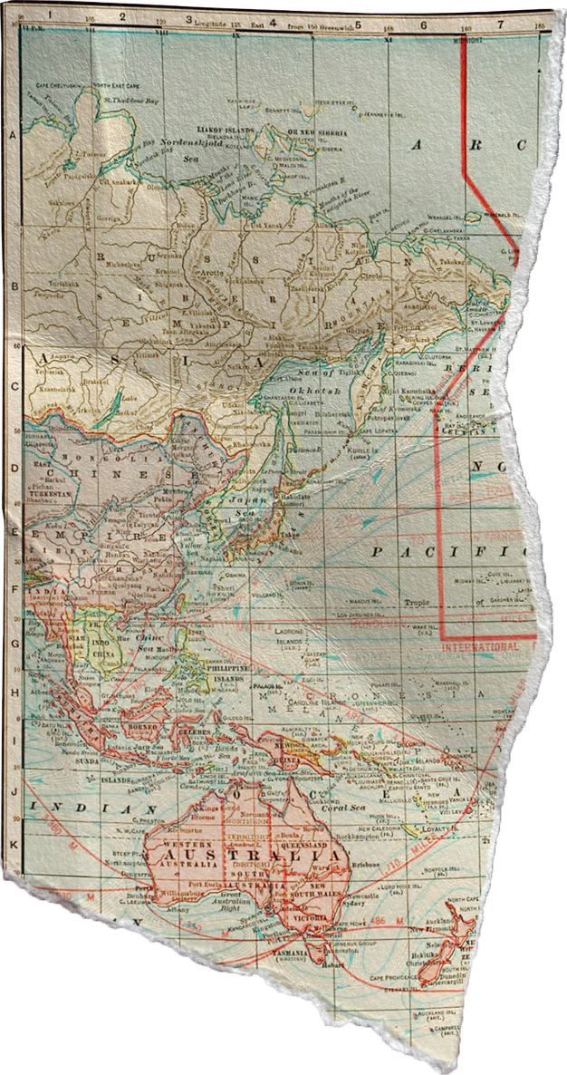
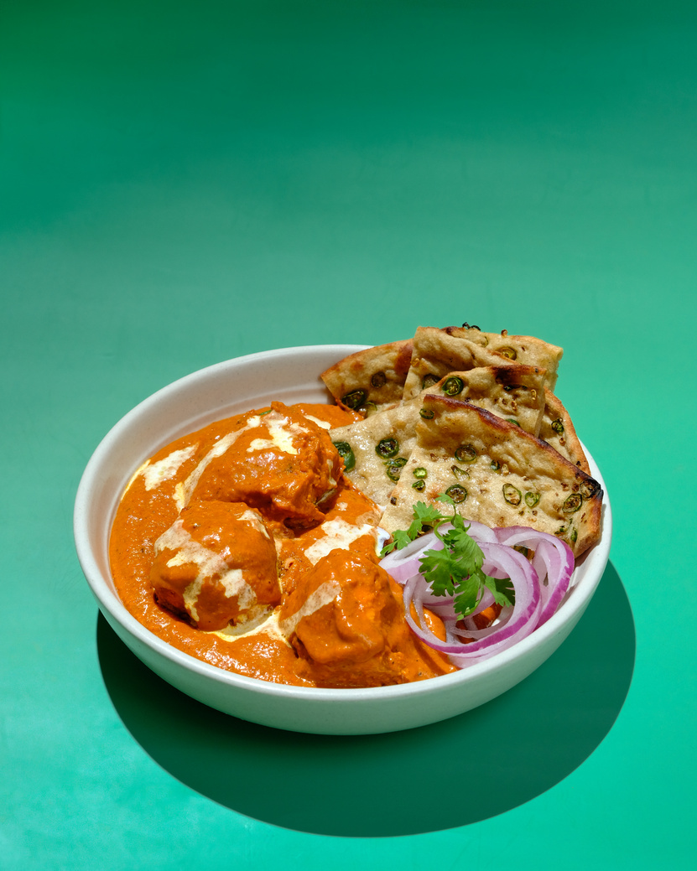
Local
COMIDA
on base en ingredientes como arroz, lentejas y trigo, y es conocida por sus platos aromáticos y especiados, como el Biryani, el Pollo Tikka Masala, y diversos currys.

Slide 4
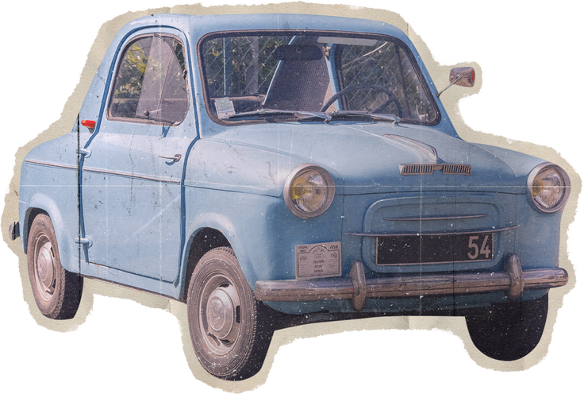
made by:
Studio Shodwe
Celebraciones y
RITUALES
1. Diwali (Festival de las Luces)
  Religión: Hindú
  Cuándo: Octubre/noviembre
  Significado: Celebra el regreso del dios Rama a Ayodhya tras vencer al demonio Ravana.
  Holi (Festival de los Colores)
  Religión: Hindú
  Cuándo: Marzo (luna llena de Phalguna)
  Significado: Victoria del bien sobre el mal y el comienzo de la primavera.

Slide 5
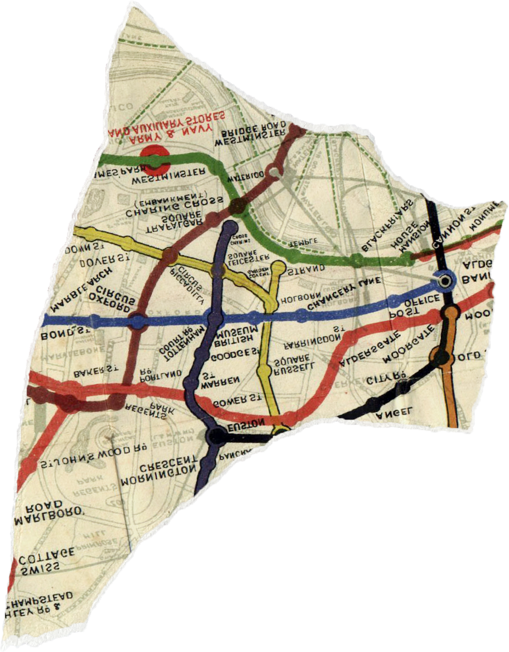
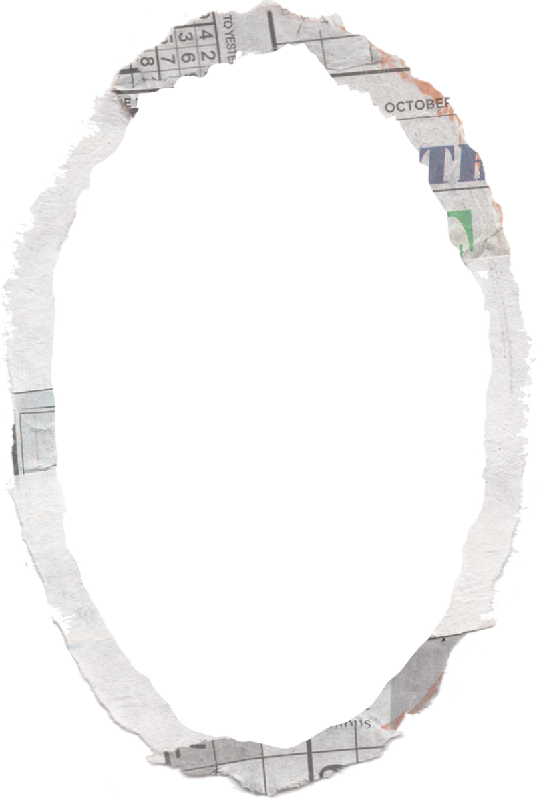
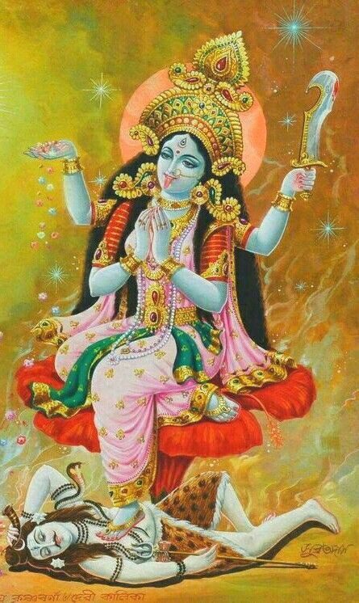
Deidades
PRINCIPALES
1. Brahma
2. Vishnu
3. Shiva
1. Durga
2. Lakshmi
3. Saraswati
4. Parvati
1. Ganesha
2. Hanuman

Slide 6
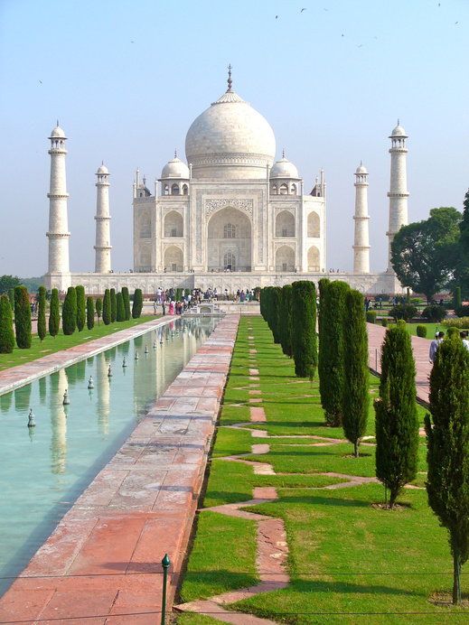
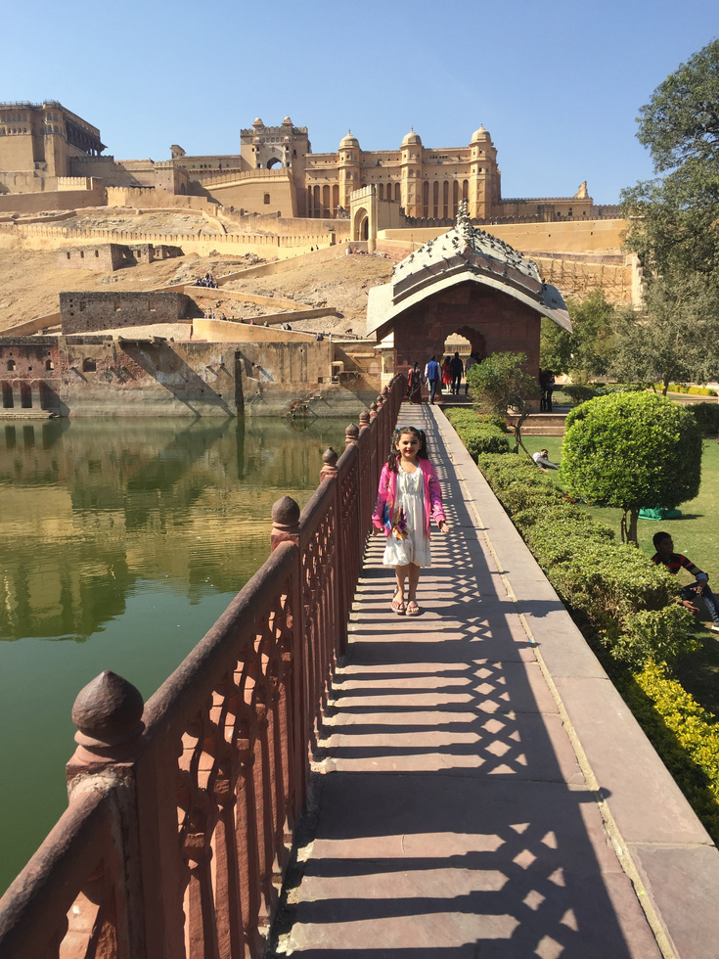
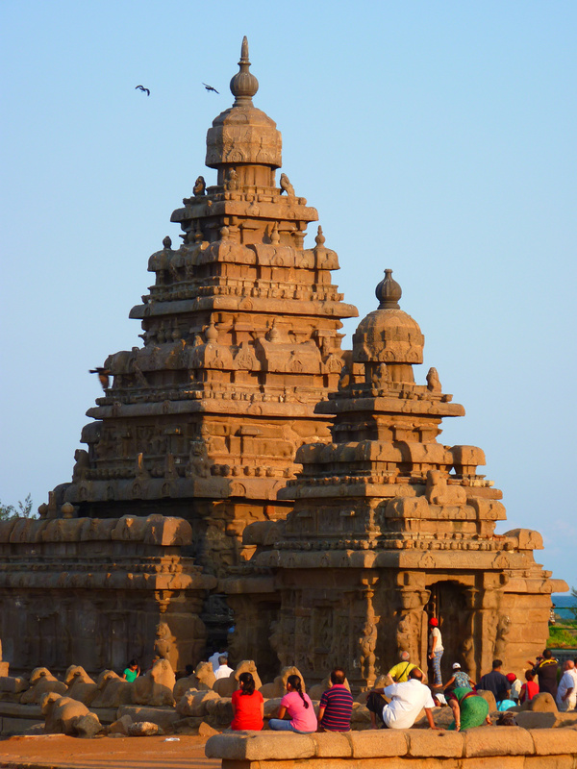
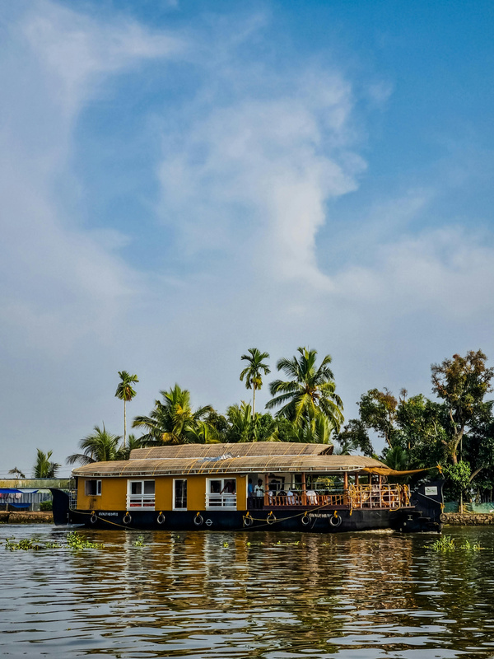
Lugares
SOBRESALIENTES
Taj Mahal
Jaipur Forts
Varanasi Temples
Kerala Backwaters

Slide 7

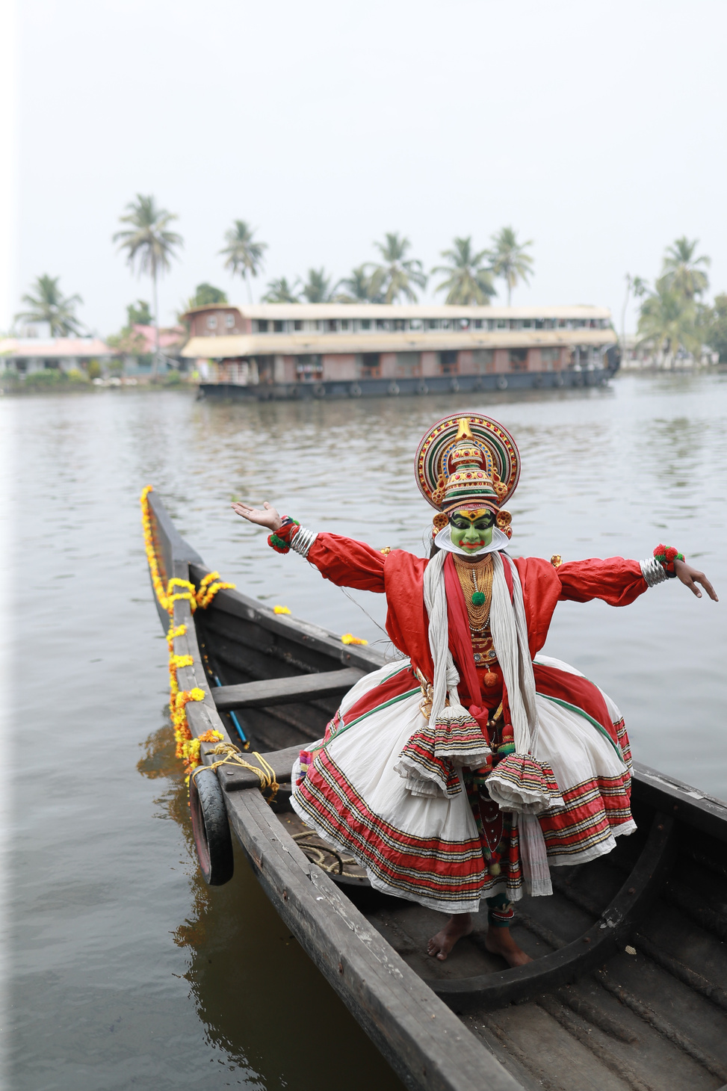
Valores
CREENCIAS
Los valores y creencias importantes en la India se reflejan en su rica diversidad religiosa y filosófica, con principios como el Dharma (deber moral), el Karma (ley de causa y efecto), la creencia en la reencarnación (Samsara) y la búsqueda de la liberación (Moksha).

Slide 8
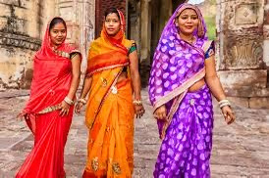
made by:
Studio Shodwe
Vestimenta
TIPICA
el sari para las mujeres, que es una larga pieza de tela que se enrolla alrededor del cuerpo, y el dhoti para los hombres, un trozo de tela rectangular que se ata a la cintura. Otras prendas comunes son el kurta, una camisa larga, y el conjunto salwar kameez (pantalones anchos y una túnica),

Slide 9
made by:
Studio Shodwe
MONEDA
La rupia es la moneda oficial de la República de la India. Su emisión está controlada por el Banco de la Reserva de la India. Está dividida en 100 paises y su código ISO 4217 es INR

Slide 10
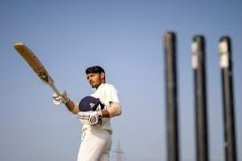
DEPORTES
El criquet. El críquet es el deportemás popular en la India, país que ha sido anfitrión y ganador de varias Copas Mundiales de Críquet.

